Slide 1
EDUKASI TENTANG SCIENTIFIC APPROACH KEPADA MAHASISWA KKN DAN GURU UNTUK MEWUJUDKAN DESA TANGGUH PENDIDIKAN
(Aktivitas Belajar dengan Pendekatan Scientific)

Slide 2
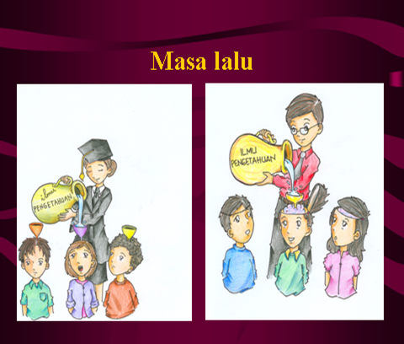

Slide 3
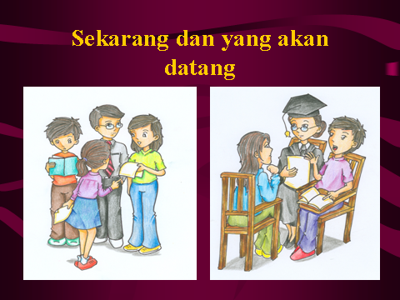

Slide 4
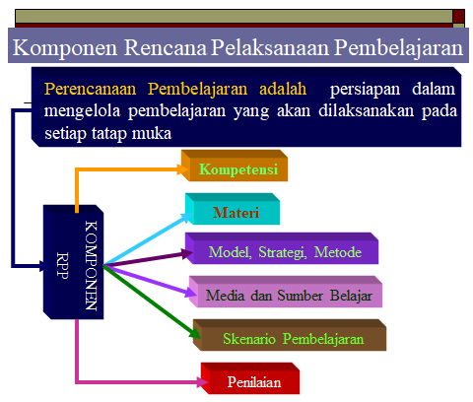

Slide 5
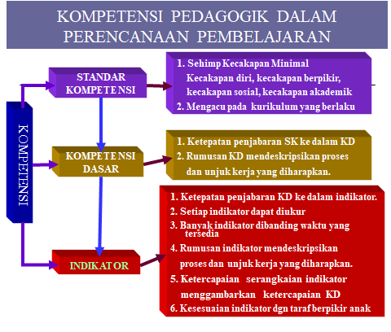

Slide 6
Contoh:
Standard Kompetensi: Siswa mampu berkomunikasi secara lisan dan tulisan tentang memperkenalkan atau mendeskripsikan seseorang.
KD1:Moral/spiritual→Takwa terhadap Tuhan YME
KD2: Sikap → Jujur, disiplin, bekerjasama, ingin tahu, toleransi.
KD3: Pengetahuan→Memahami ilmu kebahasaan bagaimana membuat pertanyaan untuk mengenal seseorang dan cara mendeskripsikan seseorang.
KD4: Keterampilan → Menunjukkan keterampilan mendapat informasi tentang seseorang dan mempresentasikannya.

Slide 7
Indikator KD3
KD3: Pengetahuan→Memahami ilmu kebahasaan bagaimana membuat pertanyaan untuk mengenal seseorang dan cara mendeskripsikan seseorang.
Indikator: Siswa mampu….
1. Membuat pertanyaan untuk mengenal seseorang.
2. Menjawab pertanyaan mengenai identitas diri.
3. Menganalisa struktur teks tentang mendeskripsikan seseorang.

Slide 8
Indikator KD 4
KD4: Keterampilan → Menunjukkan keterampilan mendapat informasi tentang seseorang dan mempresentasikan
Indikator: Siswa mampu….
1. membuat dialog tentang perkenalan diri.
2. mepraktikan dialog tentang memperkenalkan diri.
3. Membuat teks tentang mendeskripsi seseorang.
4. Mempresentasikan bagaimana mendeskripsikan seseorang.

Slide 9
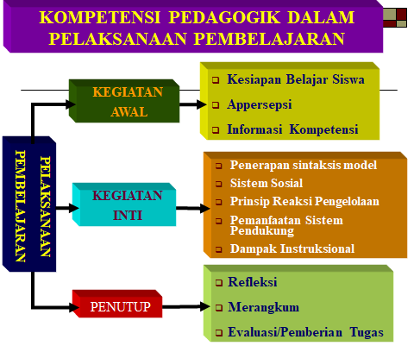

Slide 10
Langkah-Langkah Pembelajaran
Observing
(mengamati)
Questioning
(menanya)
Associating
(menalar)
Experimen-ting
(mencoba)
Networking
(membentuk Jejaring)
Pendekatan ilmiah dalam pembelajaran

Slide 11
FAKTA/FENOMENA
JAMUR PADA ROTI

Slide 12
Mengumpulkan Data/Informasi yang teramati dari fakta.
Melihat karakteristik Jamur.
Mengumpulkan informasi dari aneka sumber ilmiah, berupa Buku, Jurnal, Majalah, Koran, Internet.
Observing
(mengamati)
1
Questioning
(menanya)
Mengajukan pertanyaan atau masalah berbasis fakta
apa yang mempengaruhi pertumbuhan jamur?
Bagaimana pengaruh cahaya terhadap pertumbuhan jamur?
2

Slide 13
Melihat hubungan-hubungan variabel atau ukuran-ukuran misalnya hubungan cahaya terhadap pertumbuhan Jamur
Mencermati pola
Menganalisis, membandingkan, mensintesis atas hubungan-hubungan
Membuat dugaan (Hipotesis)
Associating
(menalar)
3

Slide 14
Membuat rancangan percobaan.
Menerapkan perlakuan
Melakukan pengukuran variabel-variabel
Menguji Hipotesis
Contohnya :
Meletakkan Roti dalam Kotak Gelap
Meletakkan Roti dalam Kotak Terang
Experimen-ting
(mencoba)
4
Membuat generalisasi (kesimpulan) yaitu penerimaan atau penolakan hipotesis
Interpretasi hasil pemecahan masalah
Membangun jejaring baru
Networking
(membentuk Jejaring)
5

Slide 15
Contoh dalam Pengajaran Bahasa Inggris
Materi: Procedure Text

Slide 16
Observing
(mengamati)
1
Mengamati video How to make“fried rice”
Mengajukan pertanyaan mengenai “How to make fried rice”
What tools do we need to prepare and cook fried rice?
What ingredients do we need to make a plate of fried rice?
What are the steps to make it?
How to serve it?
Questioning
(menanya)
2

Slide 17
Menganalisa Generic Structure dan unsur kebahasaan “How to make fried rice”
The teacher shows the text “How to make fried rice”
By looking at the procedure text, lets find the generic structure. There is an aim, that is…………(How to make fried rice), the other part is …………..(tools), and the next part is……………………..(ingredients). And the last part is…………………….(steps)
To write the steps, what part of speech is used? (action verbs)
And to show connecting idea, we use connectors……..(and, first, second, then, next, after that, finally,…)
Associating
(menalar)
3

Slide 18
Teks: How to make fried rice
Tools: grinder, stove, frying pan, and spatula
Ingredients: rice, dry fish, cooking oil, garlic, red onion, red big chillies, green small chillies, salt, and fish sauce
Steps:
First, grind all the ingredients: garlic, red onion and chillies.
Then, pour cooking oil in the frying pan
Next, fry all the ingredients and mix with rice
After that, put dry fish and add salt and fish sauce, mix them well.
Finally, put it on the plate and serve it by putting topping: fried egg and cucumbar.

Slide 19
Experimen-ting
(mencoba)
Membuat procedures text dan mendemonstrasikan di kelas. (Guru membagi siswa secara berkelompok dan memberi tugas)
4
Membuat generalisasi (kesimpulan) dengan mempresentasikan apa yang murid ketahui tentang procedure text dan unsur kebahasaannya dari teks yang mereka buat/demonstrasikan.
Networking
(membentuk Jejaring)
5

Slide 20
PENILAIAN PROSES DAN HASIL BELAJAR
Tes
Non Tes
Teknik dan Jenis Penilaian
PENILAIAN
Penilaian Proses &
Hasil Belajar

Slide 21


